Slide 1








Notes:
면접준비는 wish와 함께!!! WANT INTERVIEW SERVICE IN HOUSE 안녕하십니까 위시 발표를 진행할 최소희입니다.

Slide 2

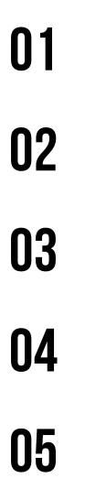





Notes:
저희는 기획배경을 시작으로 진행하여, 팀원소개로 발표를 진행하도록 하겠습니다

Slide 3




Slide 4




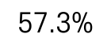


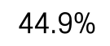





출처: 인쿠르트
Notes:
취업포털 인쿠르트에 따르면, 코로나 19 재확산으로 인해, 주요 대기업을 비롯해 많은 기업에서 비대면 면접을 44.9퍼센트에서 57.4퍼센트까지 도입을 확장하고 있다고 합니다.
특히나, 이 중 71.7%, 기업들은 앞으로도 비대면 채용 유지를 하겠다고 공고하였습니다. 이를 통해 우리의 비대면 면접 중요도기 높아가고 있음을 알 수 있습니다.

Slide 5

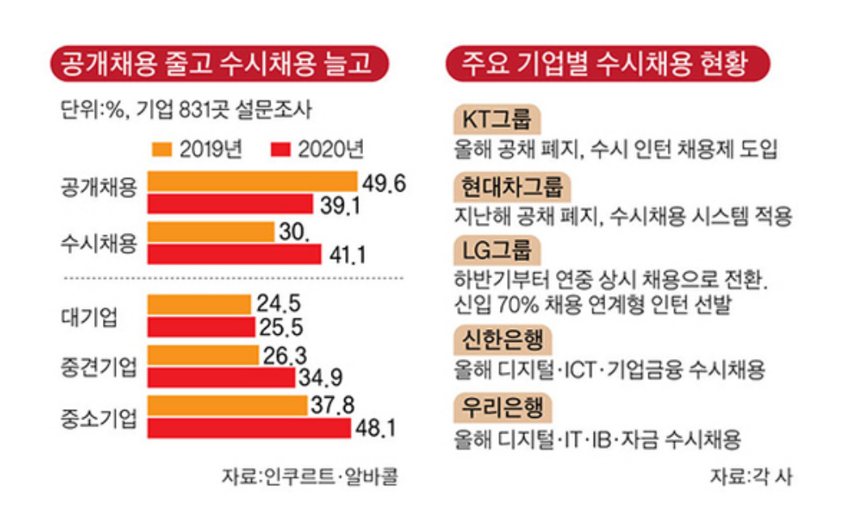
출처: 중앙일보
Notes:
더불어, 채용의 트렌드가 공개 채용에서, 수시 상시 채용으로 많이 전환하고 있습니다. 그만큼, 비대면 면접을, 원하는 시기에 준비하여, 수시 채용 면접에 대비할 수 있도록 할 필요성이 있습니다.

Slide 6


Notes:
저희는 ,이와 같이 ,수시 채용에 대비하는 취준생들을 대상으로, 비대면 면접 스터디 지원 플랫폼인 ,wish를 개발하게되었습니다.
,

Slide 7








Notes:
그럼 저희 서비스의 필요성을 느끼고 있는 분들의 영상을 보시러 가보실까요? 웹엑스에서 영상 화면 전환

Slide 8


Notes:
UCC는 잘 보셨나요? , 앞서 보여드린 저희의 핵심기능들을 , 간략하게 소개하도록 하겠습니다.

Slide 9





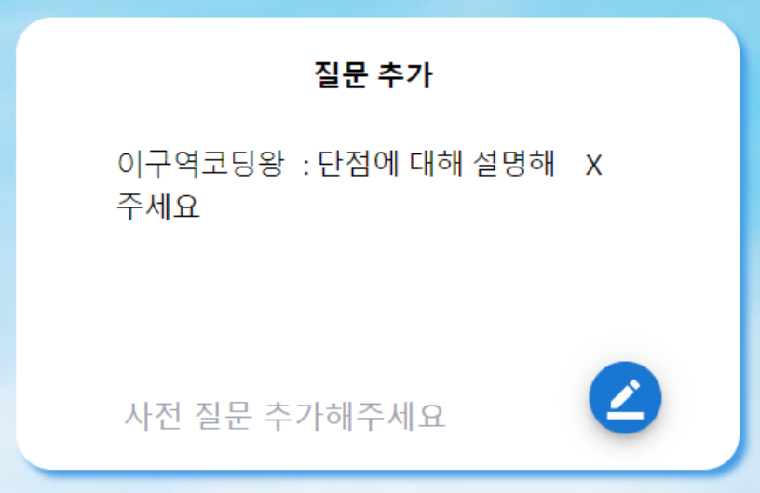
Notes:
누구나, 가장 취약한 면접 질문이 있을 수 있겠죠. 저같은 경우는 "그럼 너를 뽑지 말아야할 이유는 무엇이냐" 라는 질문을 받았을 때, 많이 당황했었는데요, 이처럼 취약한 질문을 ,사전 질문 박스에 추가해놓고, 가장 먼저 질문을 받음으로써 준비를 탄탄히 할 수 있습니다.

Slide 10


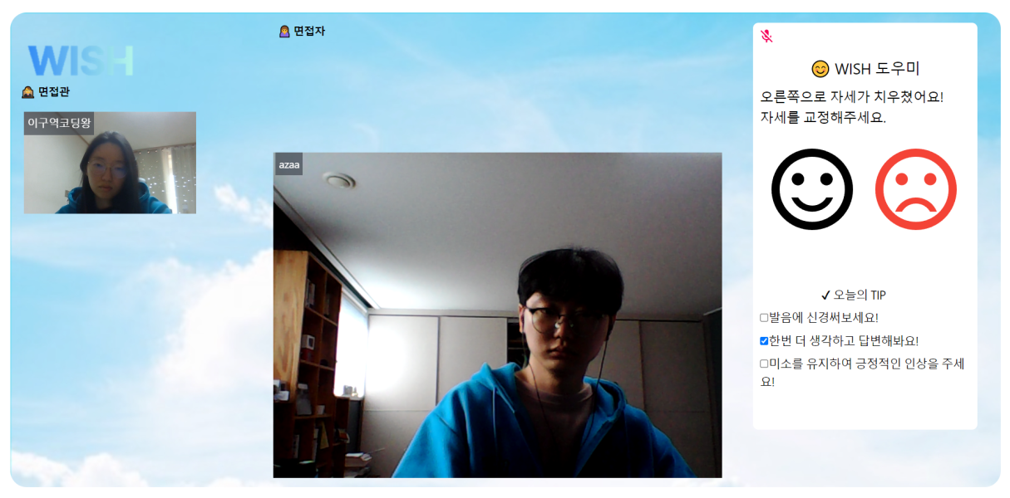
Notes:
두번째 핵심기능은, 바른 자세 알림 기능입니다. 아무리 답변을 잘해도, 자세가 바르지 않고 어정쩡하면 ,자신감 없다, 건방지다는 인식을 줄 수가 있습니다. 바른 자세 알림 기능은, 이 같은 문제를 해결해 줄 수가 있습니다.

Slide 11

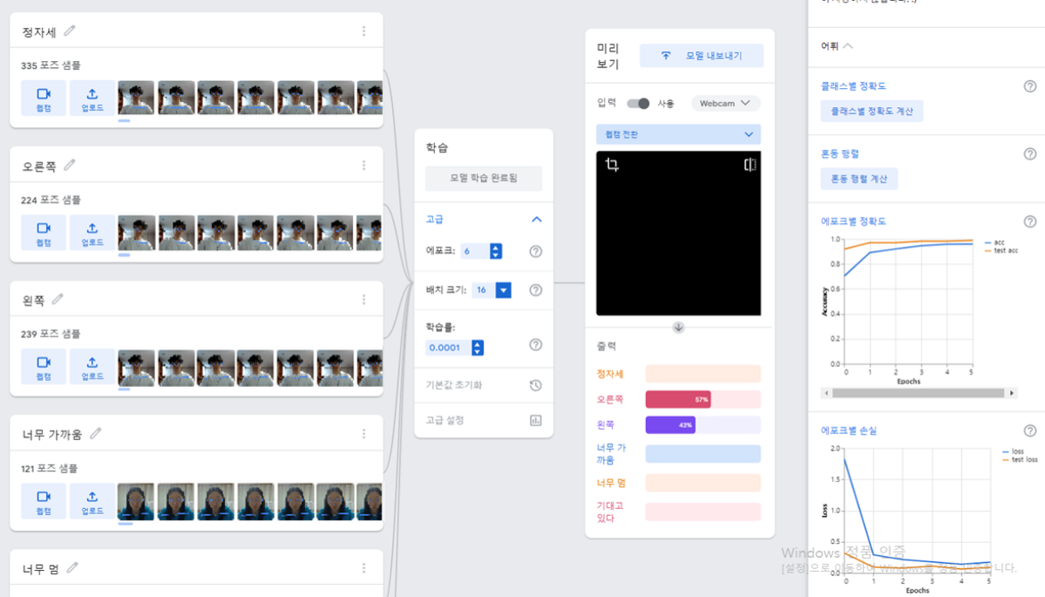
Notes:
해당 기능의 경우, 티쳐블 머신을 적용하여 면접자의 자세를 인식할 수 있는 모델을 학습시켰고, 이를 통해 자세를 피드백할 수 있습니다.

Slide 12


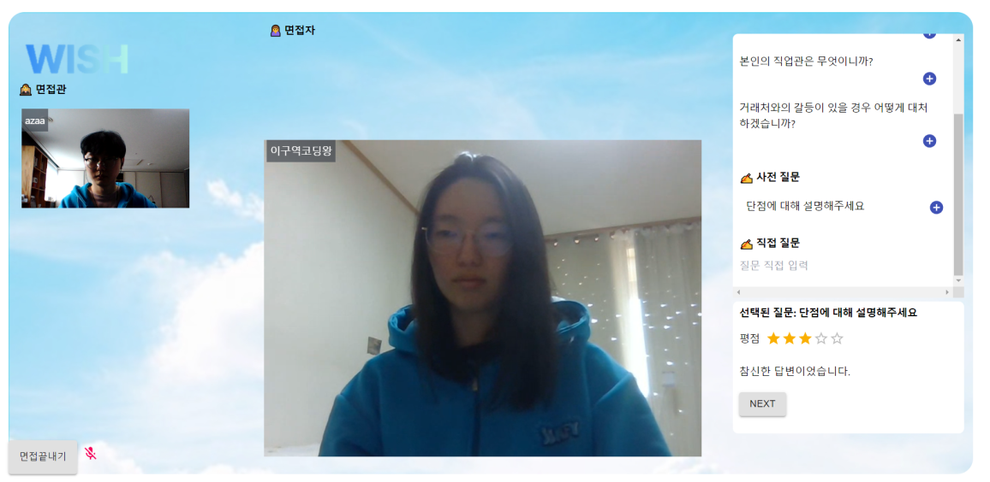
Notes:
세번째 핵심기능은, 면접 평가 시스템입니다. 면접관은 , 면접자가 기록한 사전 질문 박스에서 질문을 선택하여 , 면접자에게 보여줄 수도 있고, 또 궁금한게 있으면 ,직접 물어볼 수도 있도록 만들어, 면접자, 면접관 모두의 편의를 고려했습니다. 또한, 마음에 드는 질문이 없으면 , 새로운 질문을 받아올 수도 있습니다.

Slide 13


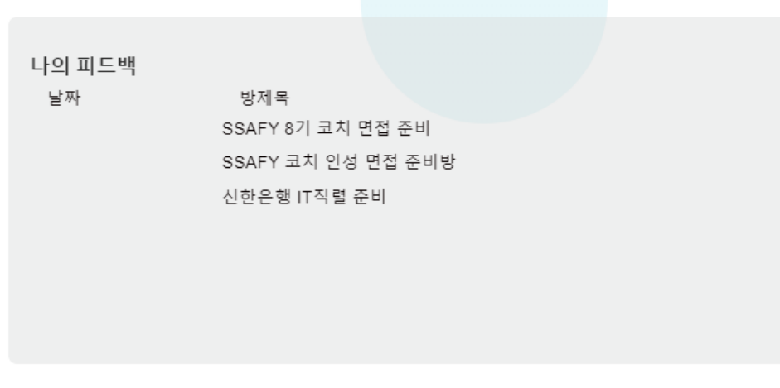
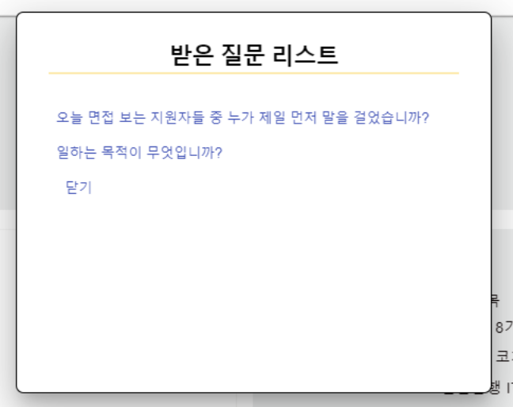
Notes:
네번째는 나의 면접관리 시스템입니다. 면접 스터디를 하면서, 내가 이런 피드백을 받았는데 그게 뭐였더라...??, 라며 까먹은 경험 있으시죠?? 저희는 면접관이 면접자의 답변에 대한 , 평점과 피드백을 바로 작성하여 보내주기 때문에, 면접이 끝나도 ,피드백들을 마이페이지에서 확인하실 수 있습니다.

Slide 14

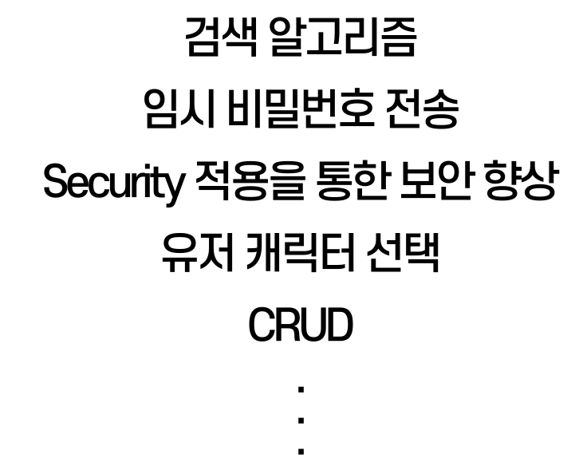
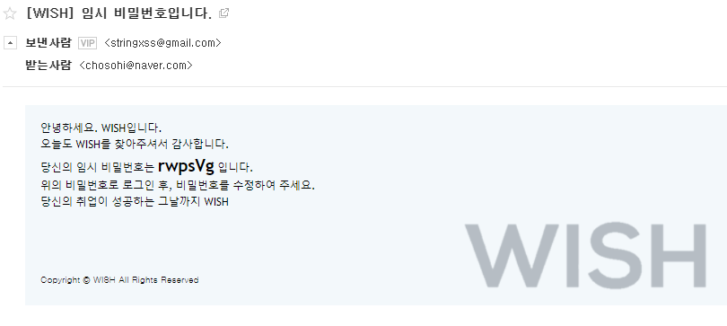
Notes:
그 외에도, 언제든지 편하게 스터디를 진행할 수 있도록, 초성으로 쉽게 검색할 수 있는 알고리즘과 기본적인 CRUD를 구현하였으며,
스프링 시큐리티를 이용해서 '만든 '임시번호를 메일로 전송해주어 유저의 편의성을 제고하였습니다.

Slide 15



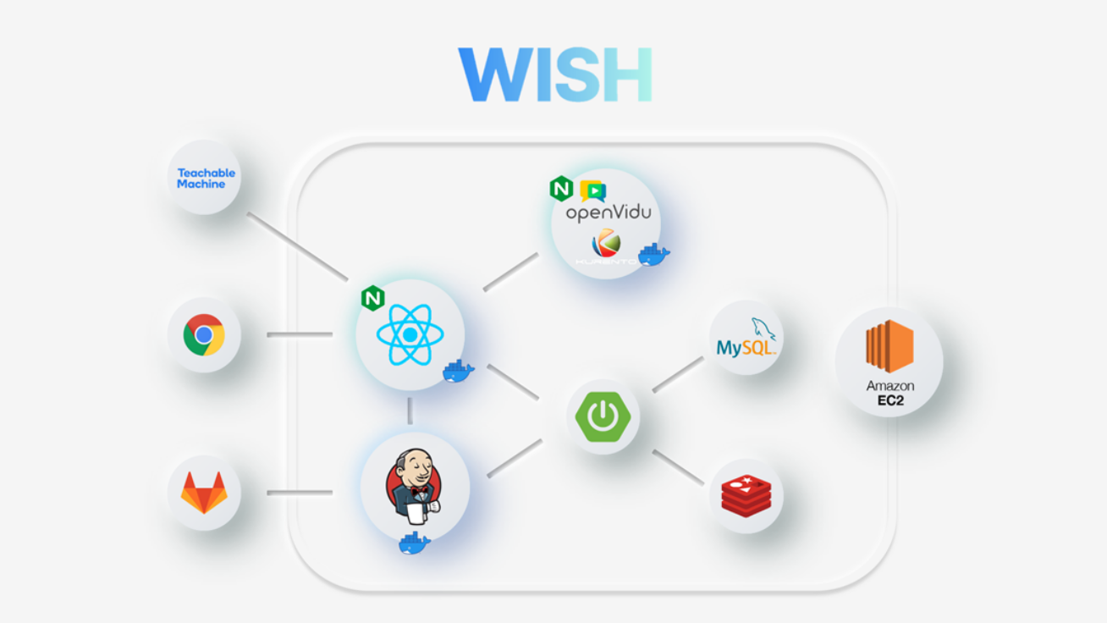
Notes:
다음은 저희의 서비스 아키텍처입니다.
보시는 바와 같이, 프론트엔드는 리액트, 백엔드는 스푸링부트를 기반으로 프로젝트를 개발하였습니다.
면접방은 영구적 데이터가 아니라 Redis로 관리했다
Openvidu로 프로젝트 기능 다양화를 노렸다

Slide 16

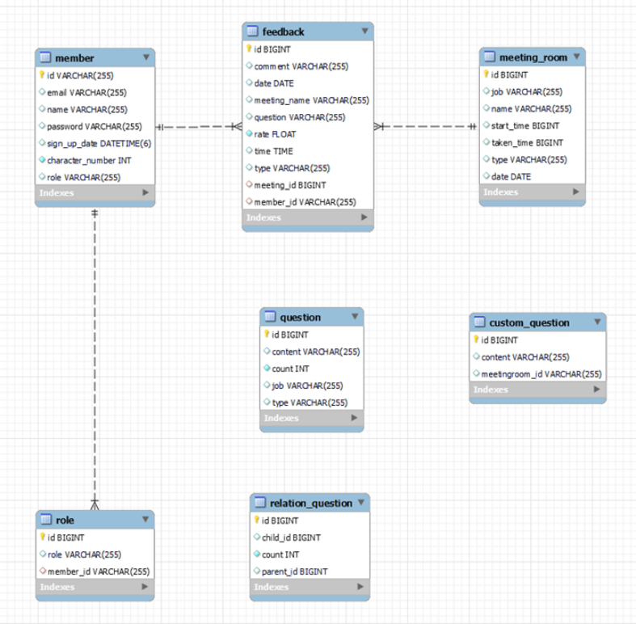
Notes:
짧은 기간 안에 다양한 기능을 넣기 위해서 최대한 간소화 했고,
질문 추천을 위해 다양한 질문 테이블 사용했다

Slide 17

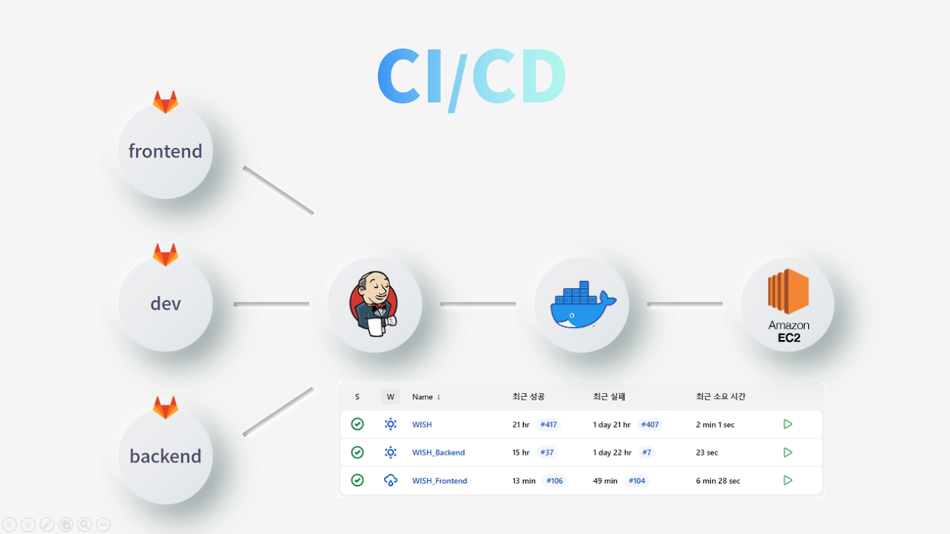
Notes:
보다 개발을 편하게하고, 배포가 잘되는지 확인할 수 있도록 jenkins를 통해 CI/CD를 적용했습니
다.
또한 백엔드와 프론트엔드 브랜치에서는 각 작업에 대해서만 Docker 이미지로 배포되고, dev 브
랜치에서는 둘 모두를 docker-compose를 통해 배포하도록 하였습니다.

Slide 18



Slide 19



Slide 20



Slide 21



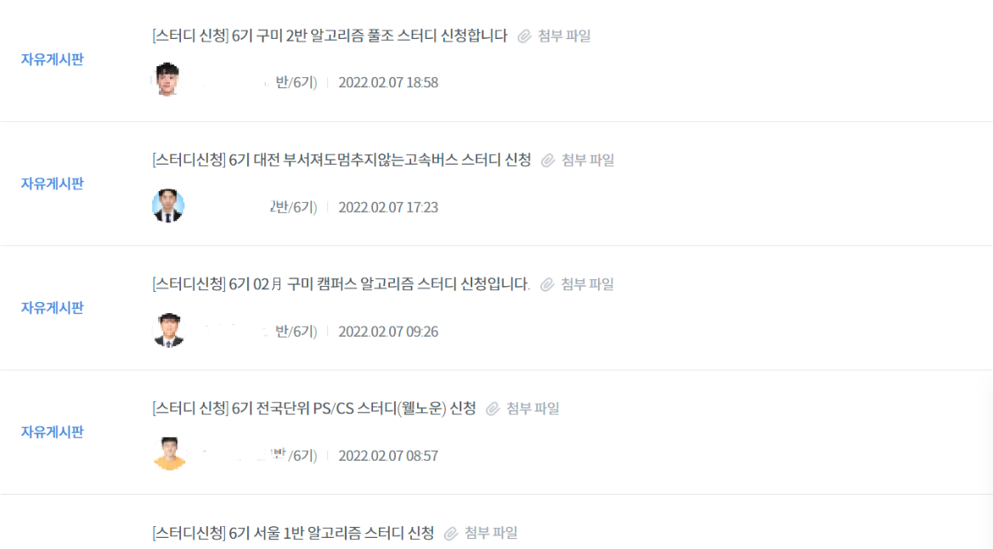
Notes:
크게 단기, 장기적 기대효과로 나누었습니다.
에듀싸피의 열린게시판을 가보시면, 싸피인들의 당야한 스터디 신청글들을 보실 수 있으실 겁니다.
그러나, 면접스터디에 대한 신청글을 볼 수 없었습니다.
그래서 ,저희 서비스를 통해 우리 싸피인들이 ,면접대비도 함께 할 수 있도록 ,지원할 수 있다는 기대효과를 가지고 있습니다.

Slide 22





Notes:
장기적으로는 토론 및 PT등 다양한 면접 유형으로 확장하여 ,취업준비생들이 면접에 더욱 탄탄해 질 수 있는 서비스를 제공하고자 합니다.

Slide 23

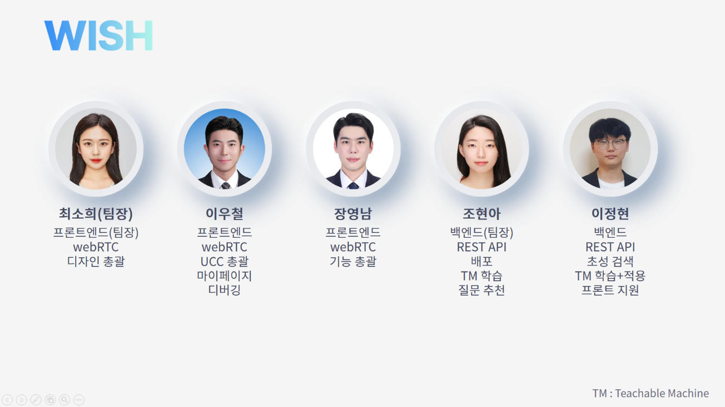
Notes:
끝으로 7주 가량 열심히 기획부터 개발 및 디버깅까지 잘 마무리해주신 프론트엔드 팀원 이우철, 장영남 그리고 백엔드 팀원 조현아, 이정현 팀원분들을 소개하겠습니다.

Slide 24



